Slide 1











Khởi động

Slide 2
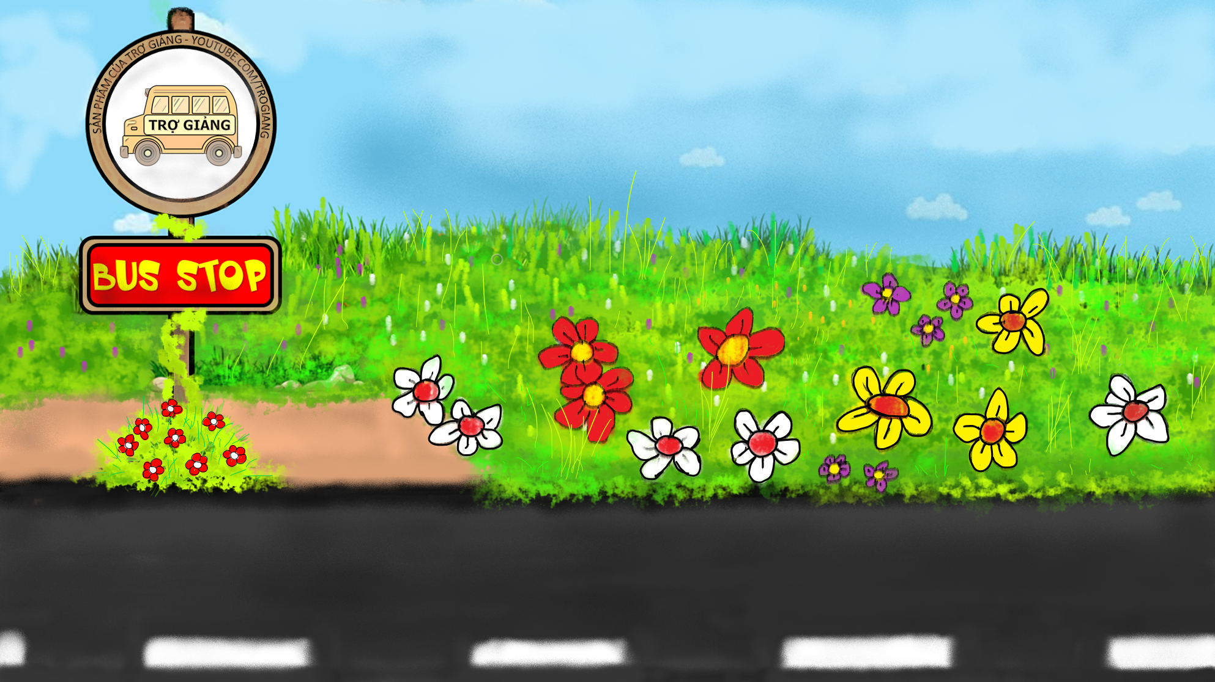







TRÒ CHƠI
TRẠM XE BUÝT
PLAY

Slide 3

Hôm trước các em học bài gì?
Ngôi nhà
RIGHT/ĐÚNG
WRONG/SAI

Slide 4


Trước ngõ nhà của bạn nhỏ có gì?
Trước ngõ nhà bạn nhỏ có hàng xoan
RIGHT/ĐÚNG
WRONG/SAI

Slide 5

Tiếng chim hót ở đầu hồi như thế nào ?
Tiếng chim hót đầu hồi lảnh lót
RIGHT/ĐÚNG
WRONG/SAI

Slide 6


Câu thơ nào nói về hình ảnh mái nhà?
Mái vàng thơm phức
RIGHT/ĐÚNG
WRONG/SAI

Slide 8
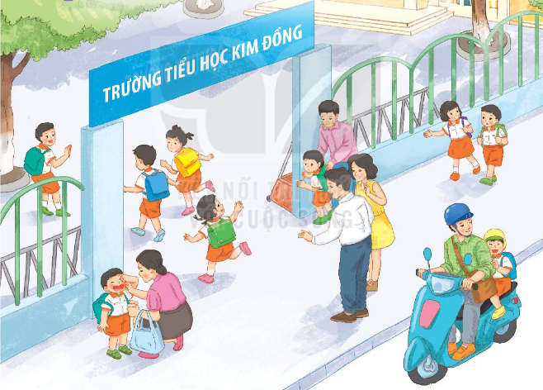

Quan sát hình ảnh các bạn trong ngày đầu đi học
01
02
KHỞI ĐỘNG
KHÁM PHÁ
03
THỰC HÀNH
a. Hình ảnh bạn nào giống với em trong ngày đầu tiên đi học?
b. Ngày đầu đi học của em có gì đáng nhớ?

Slide 9
Đọc

Slide 10






Slide 11
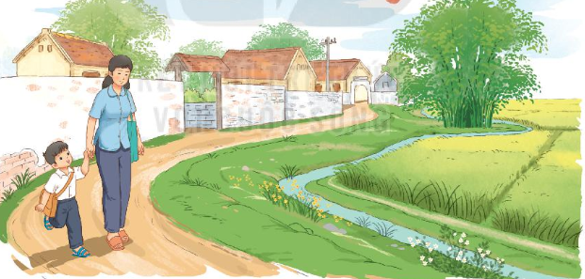
Tôi đi học
(Trích)
Hằng năm cứ vào cuối thu, lá ngoài đường rụng nhiều và trên không có những đám mây bàng bạc, lòng tôi lại nao nức những kỉ niệm mơn man của buổi tựu trường.
Buổi mai hôm ấy, một buổi mai đầy sương thu và gió lạnh. Mẹ tôi âu yếm nắm tay tôi dẫn đi trên con đường làng dài và hẹp. Con đường này, tôi đã quen đi lại lắm lần, nhưng lần này tôi tự nhiên thấy lạ. Cảnh vật chung quanh tôi đều thay đổi, vì chính lòng tôi đang có sự thay đổi lớn: hôm nay tôi đi học.
(Thanh Tịnh)

Slide 12

yêm
âu yếm
Notes:
Giáo viên chủ động giải thích từ khó, cho hs luyện đọc từ. Từ khó có thể linh động theo vùng miền, không nhất thiết dạy theo giáo án soạn sẵn.

Slide 13

nao nức
mơn man
tựu trường
Notes:
Giáo viên chủ động giải thích từ khó, cho hs luyện đọc từ. Từ khó có thể linh động theo vùng miền, không nhất thiết dạy theo giáo án soạn sẵn.

Slide 14
Đọc nối tiếp câu
Tôi đi học
Hằng năm cứ vào cuối thu, lá ngoài đường rụng nhiều và trên không có những đám mây bàng bạc, lòng tôi lại nao nức những kỉ niệm mơn man của buổi tựu trường.
Buổi mai hôm ấy, một buổi mai đầy sương thu và gió lạnh. Mẹ tôi âu yếm nắm tay tôi dẫn đi trên con đường làng dài và hẹp. Con đường này, tôi đã quen đi lại lắm lần, nhưng lần này tôi tự nhiên thấy lạ. Cảnh vật chung quanh tôi đều thay đổi, vì chính lòng tôi đang có sự thay đổi lớn: hôm nay tôi đi học.
(Thanh Tịnh)
1
2
3
4
5

Slide 16
Tôi đi học
(Trích)
Hằng năm cứ vào cuối thu, lá ngoài đường rụng nhiều và trên không có những đám mây bàng bạc, lòng tôi lại nao nức những kỉ niệm mơn man của buổi tựu trường.
Buổi mai hôm ấy, một buổi mai đầy sương thu và gió lạnh. Mẹ tôi âu yếm nắm tay tôi dẫn đi trên con đường làng dài và hẹp. Con đường này, tôi đã quen đi lại lắm lần, nhưng lần này tôi tự nhiên thấy lạ. Cảnh vật chung quanh tôi đều thay đổi, vì chính lòng tôi đang có sự thay đổi lớn: hôm nay tôi đi học.
(Thanh Tịnh)
1
2

Slide 17
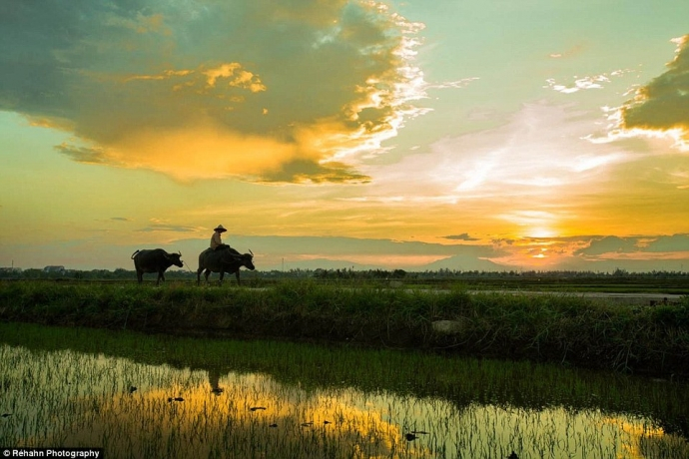
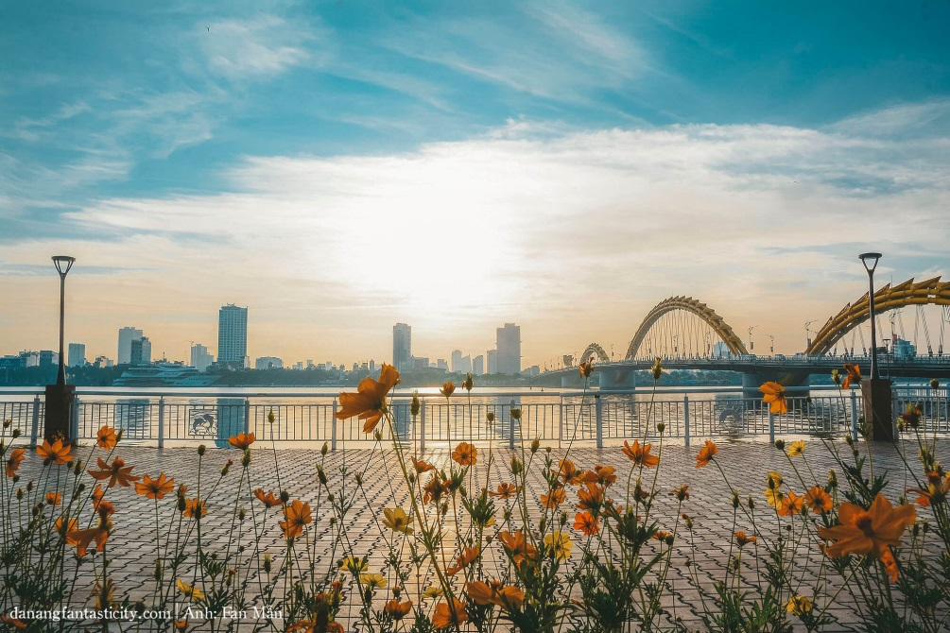
Buổi mai: buổi sáng sớm

Slide 18
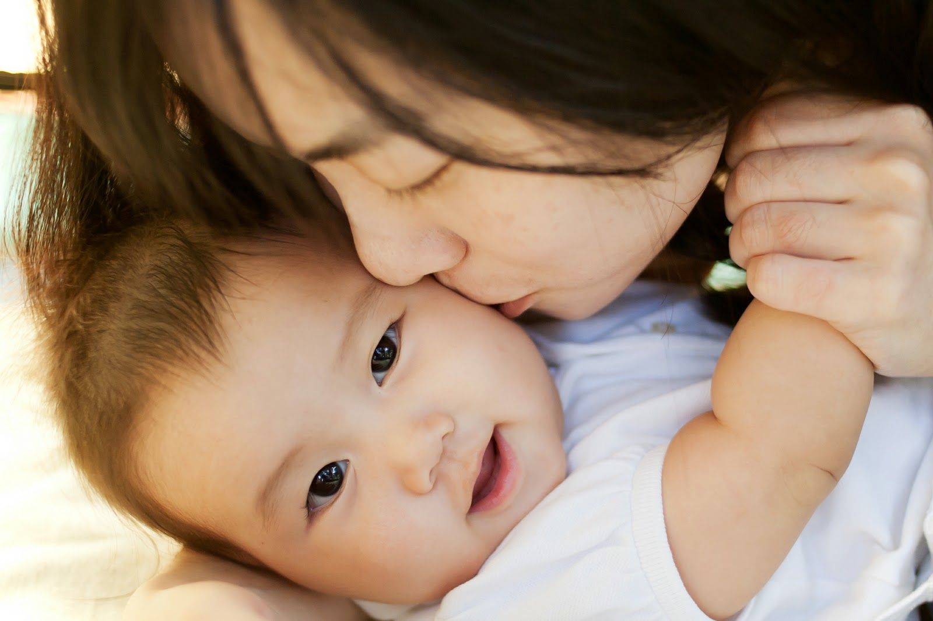
Âu yếm: biểu lộ tình yêu thương bằng dáng điệu, cử chỉ, lời nói

Slide 20

Mẹ tôi âu yếm/ nắm tay tôi/ dẫn đi trên con đường làng/ dài và hẹp//

Slide 21
Tôi đi học
(Trích)
Hằng năm cứ vào cuối thu, lá ngoài đường rụng nhiều và trên không có những đám mây bàng bạc, lòng tôi lại nao nức những kỉ niệm mơn man của buổi tựu trường.
Buổi mai hôm ấy, một buổi mai đầy sương thu và gió lạnh. Mẹ tôi âu yếm nắm tay tôi dẫn đi trên con đường làng dài và hẹp. Con đường này, tôi đã quen đi lại lắm lần, nhưng lần này tôi tự nhiên thấy lạ. Cảnh vật chung quanh tôi đều thay đổi, vì chính lòng tôi đang có sự thay đổi lớn: hôm nay tôi đi học.
(Thanh Tịnh)
1
2

Slide 22
Luyện đọc theo nhóm

Slide 23

Yêu cầu
Phân công đọc theo đoạn
Khi bạn đọc phải dò theo bạn.
- Cùng nhau tìm hiểu từ chưa biết
Tiêu chí đánh giá
Đọc đúng
01
Đọc to, rõ
02
Ngắt nghỉ đúng chỗ
03

Slide 24
Tôi đi học
(Trích)
Hằng năm cứ vào cuối thu, lá ngoài đường rụng nhiều và trên không có những đám mây bàng bạc, lòng tôi lại nao nức những kỉ niệm mơn man của buổi tựu trường.
Buổi mai hôm ấy, một buổi mai đầy sương thu và gió lạnh. Mẹ tôi âu yếm nắm tay tôi dẫn đi trên con đường làng dài và hẹp. Con đường này, tôi đã quen đi lại lắm lần, nhưng lần này tôi tự nhiên thấy lạ. Cảnh vật chung quanh tôi đều thay đổi, vì chính lòng tôi đang có sự thay đổi lớn: hôm nay tôi đi học.
(Thanh Tịnh)

Slide 25
Tạm biệt

